Slide 1
实验 07
递归模型索引（RMI）
不用结构导航，改用模型预测位置
· 有序数组的索引 = 一个 CDF 模型
· 分层模型把误差压到多小
· 为什么纯 Python 实测跑不过 bisect

Slide 2
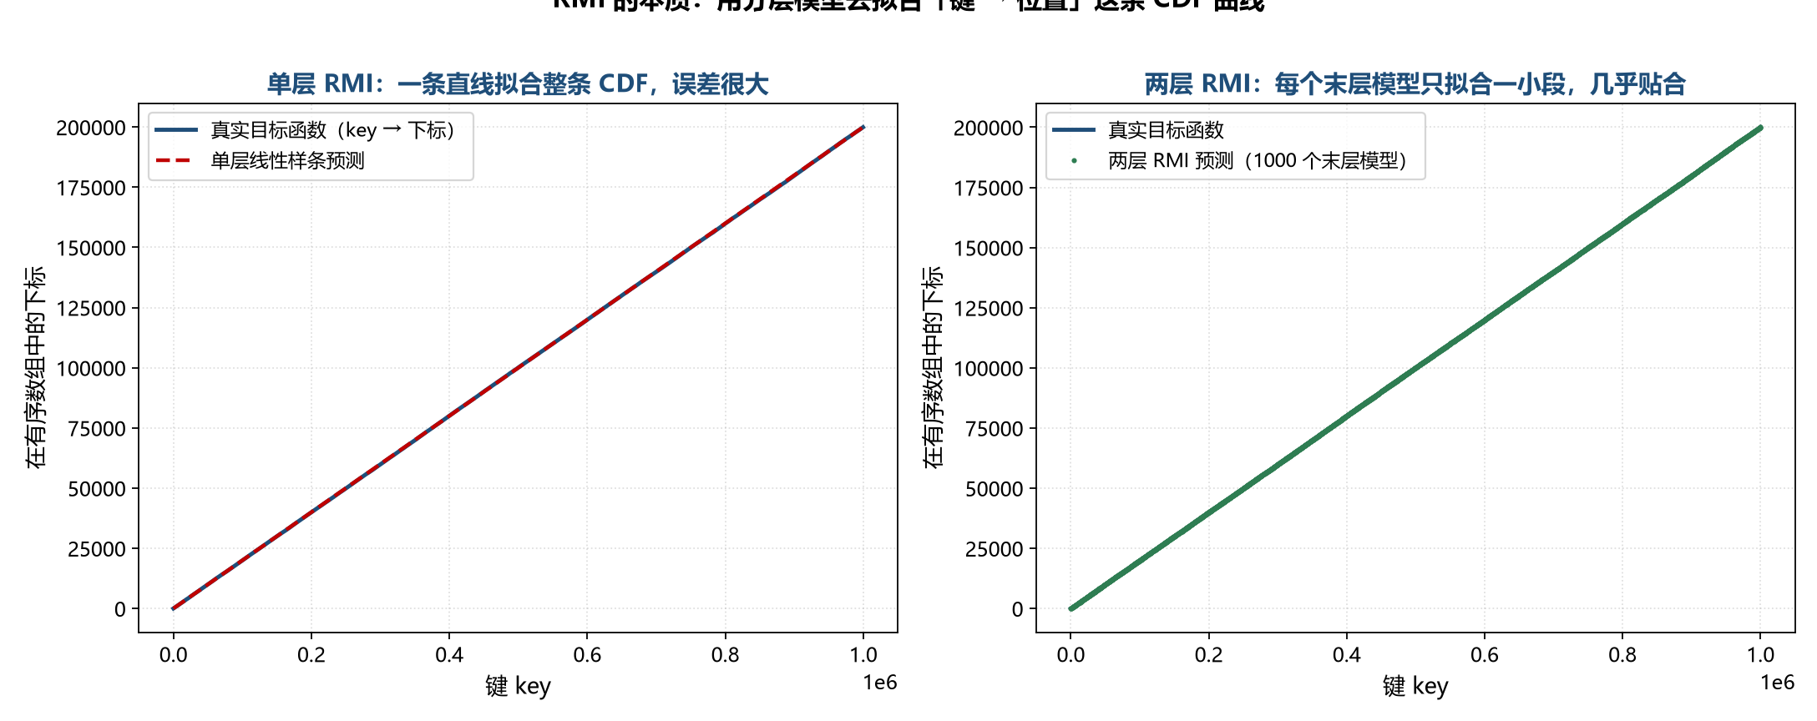
核心洞察
2/9
对有序数组，「键 → 位置」就是一个累积分布函数（CDF）
F(x) = 小于等于 x 的元素比例
position ≈ F(key) × n
如果能用模型近似这条 CDF，就直接算出位置，不必走树
原始出处：Kraska et al., SIGMOD 2018（arXiv:1712.01208）
左：单层线性样条（一条直线）拟合整条 CDF，误差大；右：两层 RMI 每个末层模型只拟合一小段，几乎贴合。

Slide 3
RMI 的结构与训练
3/9
根模型把键路由到某个末层模型；末层模型只拟合自己那一小段
训练自顶向下：根模型先训练，用其预测把键分配给下一层
目标是让末层模型各自负责的键数量尽量均衡（理想等深分区）
查找：根预测 → 选末层模型 → 预测 → 局部搜索
局部搜索（last-mile search）：线性 / 指数 / 二分
带误差界：训练时记录最大绝对误差 err，只在 [pred±err] 内二分

Slide 4
决定成败的是预测误差
4/9
末层模型数 | 平均绝对误差 | 最大绝对误差
1（单层） | 33 313.5 | 50 000
10 | 3 518.1 | 15 811
100 | 355.5 | 4 995
1 000 | 36.3 | 1 555
5 000 | 7.1 | 650
20 000 | 1.7 | 248
N = 200 000 合成数据，线性样条模型。模型越多 → 每段越短 → 预测越准 → 局部搜索范围越小。

Slide 5
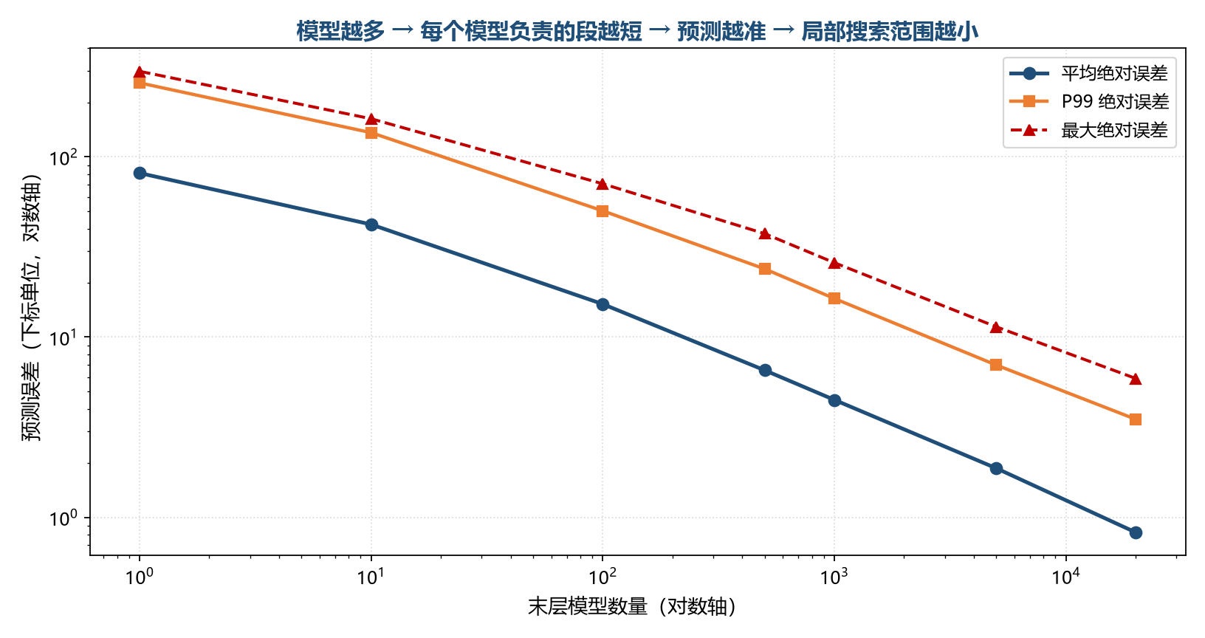
误差随模型数单调下降
5/9
平均 / P99 / 最大绝对误差随末层模型数下降（双对数轴）。这是 RMI 全部机制的定量体现。

Slide 6
查询耗时：要诚实看待
6/9
算法 | 单次耗时
二分查找（bisect，C 实现） | 1 296 ns
单层 RMI + 指数搜索 | 10 252 ns
两层 RMI（1000 模型） | 6 443 ns
两层 RMI + 误差界 | 4 410 ns
线性查找（2 万规模） | 1 715 μs
N = 200 000，随机 20 000 次查询。本实现为纯 Python，bisect 是 C 实现，因此 Python 环境下二分更快。

Slide 7
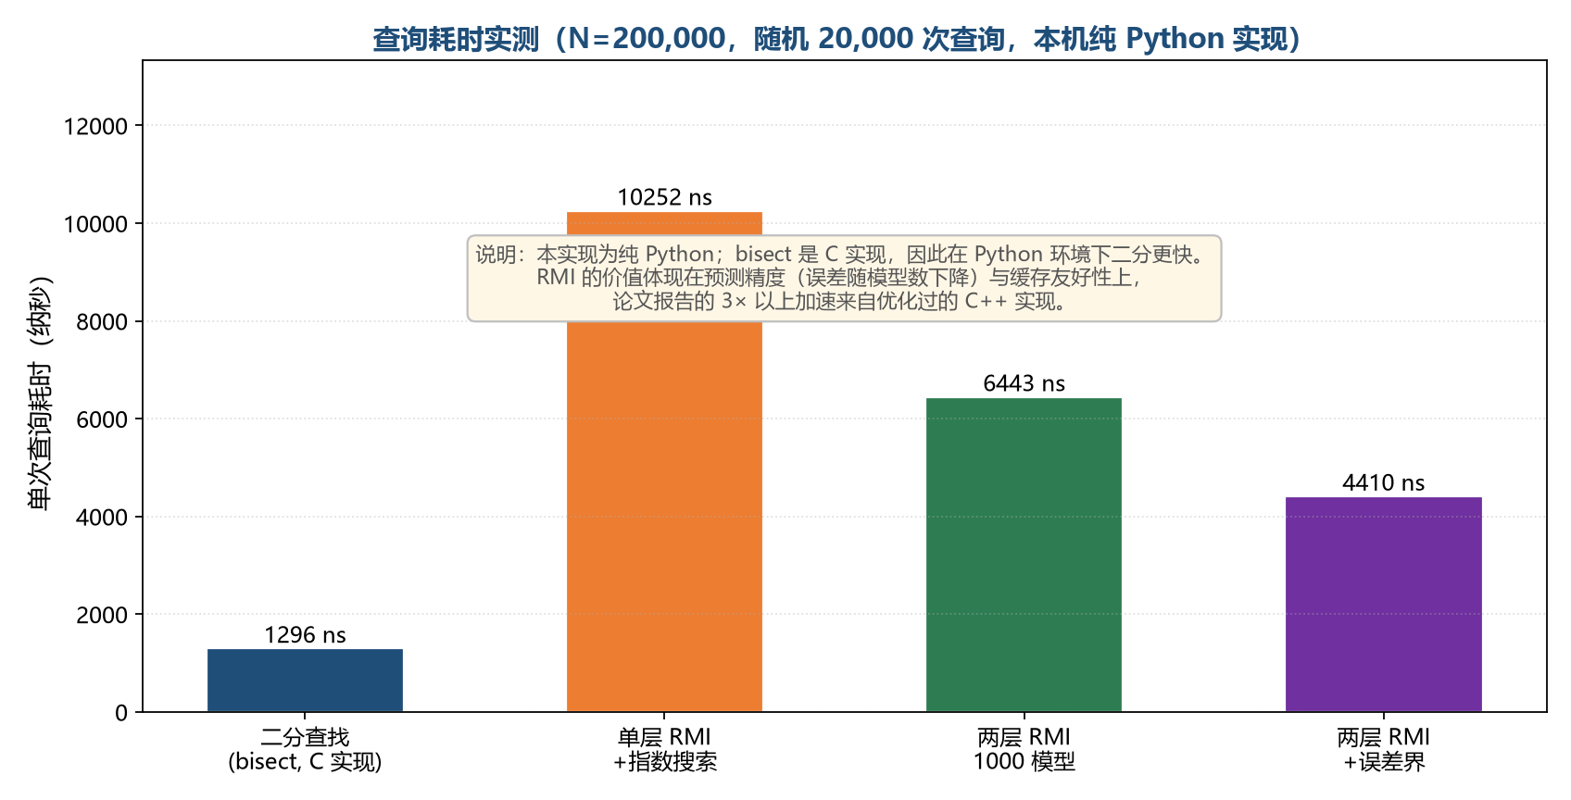
为什么实测跑不过 bisect
7/9
本实现是纯 Python，bisect 是 C 实现
解释器开销主导，掩盖了算法层面的差异
RMI 的价值体现在：
预测精度（误差随模型数单调下降，这是确定性的）
缓存友好性：预测位置集中，cache 命中率高
论文中「3× 以上加速」来自优化过的 C++ 实现
把语言实现的差距当成算法差距，是教学中最容易犯的错误

Slide 8
局限与后续工作
8/9
假设数据基本只读且已排序，分布能被模型捕捉
插入 / 删除会改变键的秩，可能触发数据搬移、分裂或重训练
分布漂移或难以拟合的数据会放大误差，进而放大局部搜索范围
后续工作正是针对这些：
PGM-index（arXiv:1910.06169）：给出误差界与动态版本
ALEX（arXiv:1905.08898）：带空隙的数据节点支持插入更新
误差界可以保证正确性，但不能自动保证性能优于 B+ 树

Slide 9
实验 07 小结
9/9
□ RMI 的本质：用分层模型拟合「键 → 位置」这条 CDF 曲线
□ 误差随末层模型数单调下降：33 313.5 → 36.3（1000 模型）→ 1.7（20000 模型）
□ 带误差界后可把搜索限定在 [pred±err] 内二分
□ 纯 Python 下跑不过 bisect 是语言实现差异，不是算法优劣 —— 必须分开看
□ 思考：误差已经降到 1 以后，再增加模型数还有意义吗？

